Slide 1
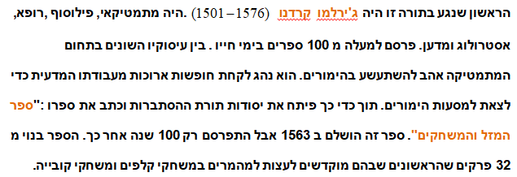
תורת ההסתברות

Slide 2
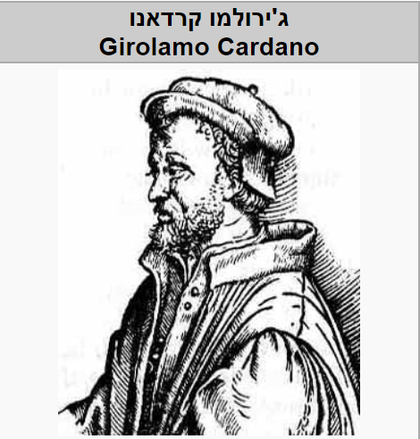
תורת ההסתברות
1501-1576

Slide 3
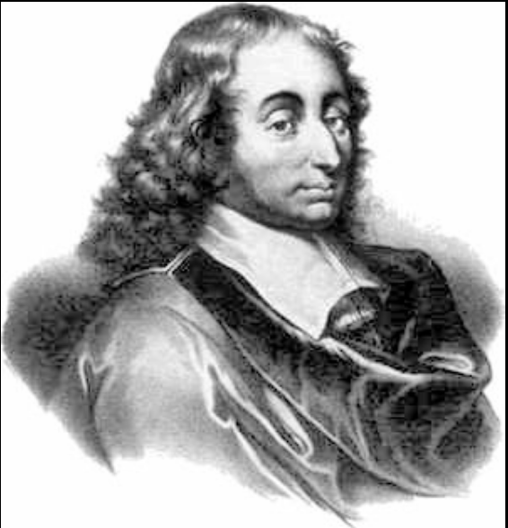
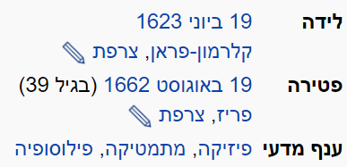
תורת ההסתברות
בלז פסקל

Slide 4
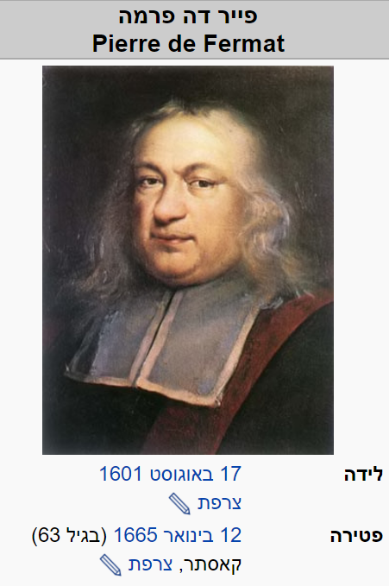
תורת ההסתברות
אציל צרפתי . מהמתמטיקאים הגדולים של המאה ה-17.
פרמה היה משפטן במקצועו ועסק במתמטיקה כתחביב.

Slide 5
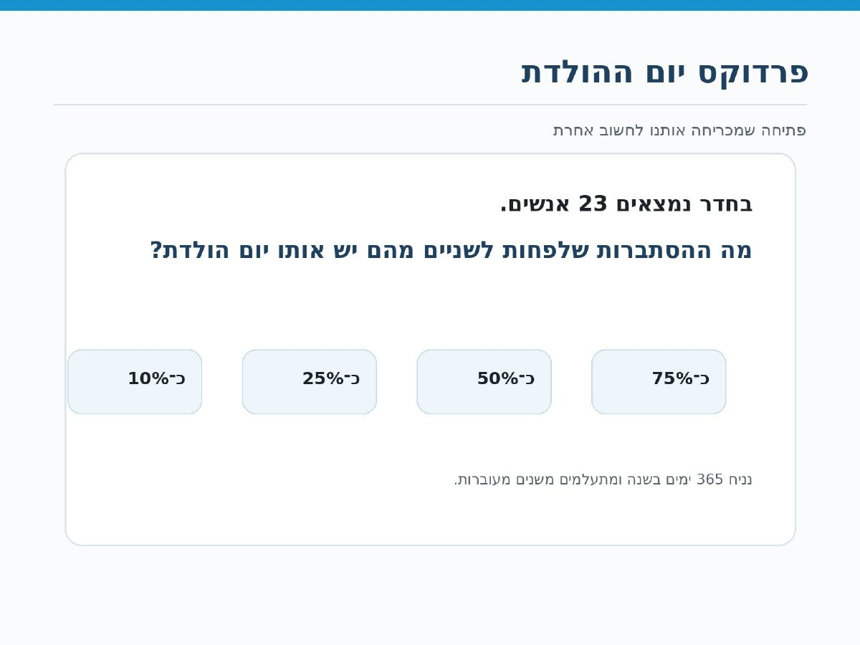

Slide 6
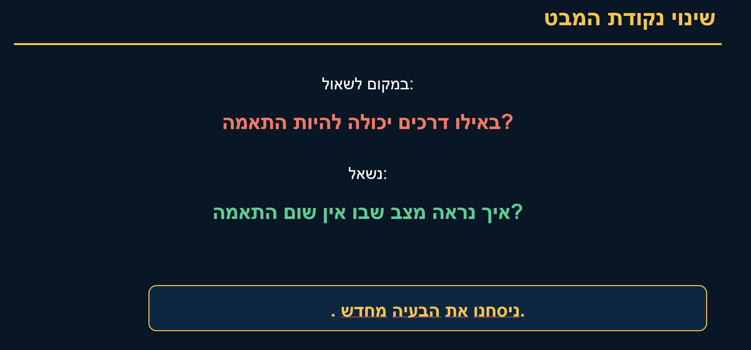

Slide 7
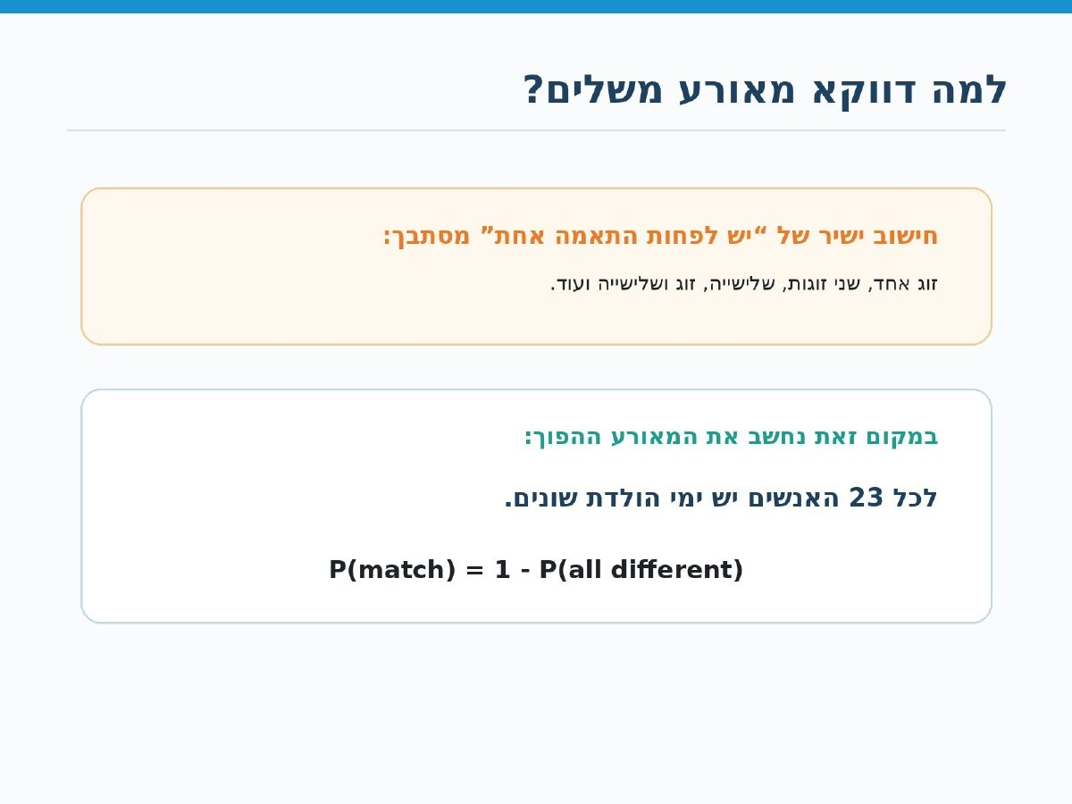

Slide 8
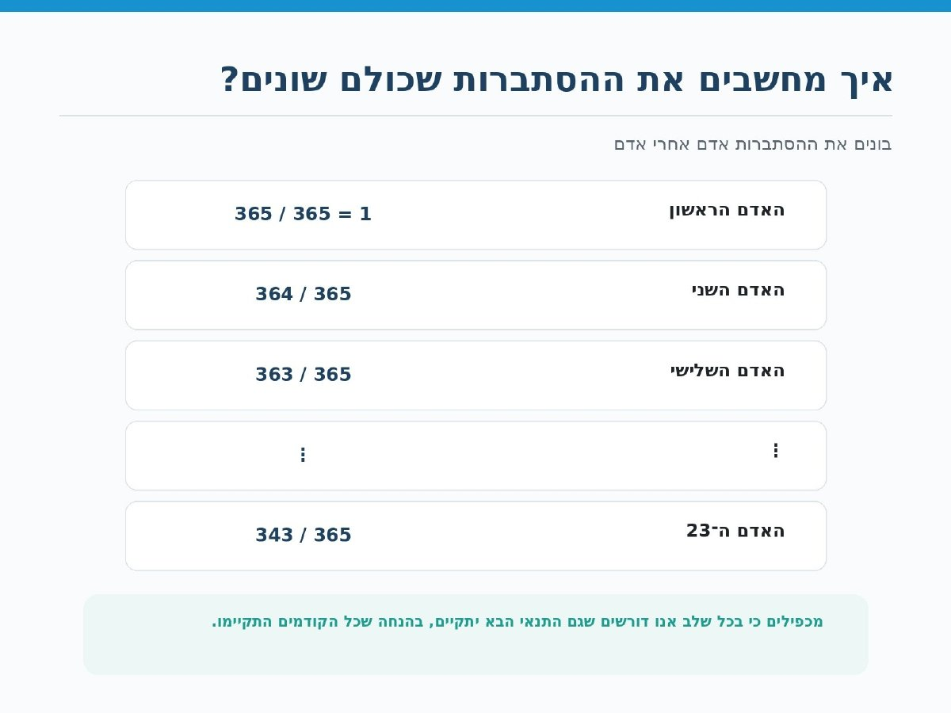

Slide 9
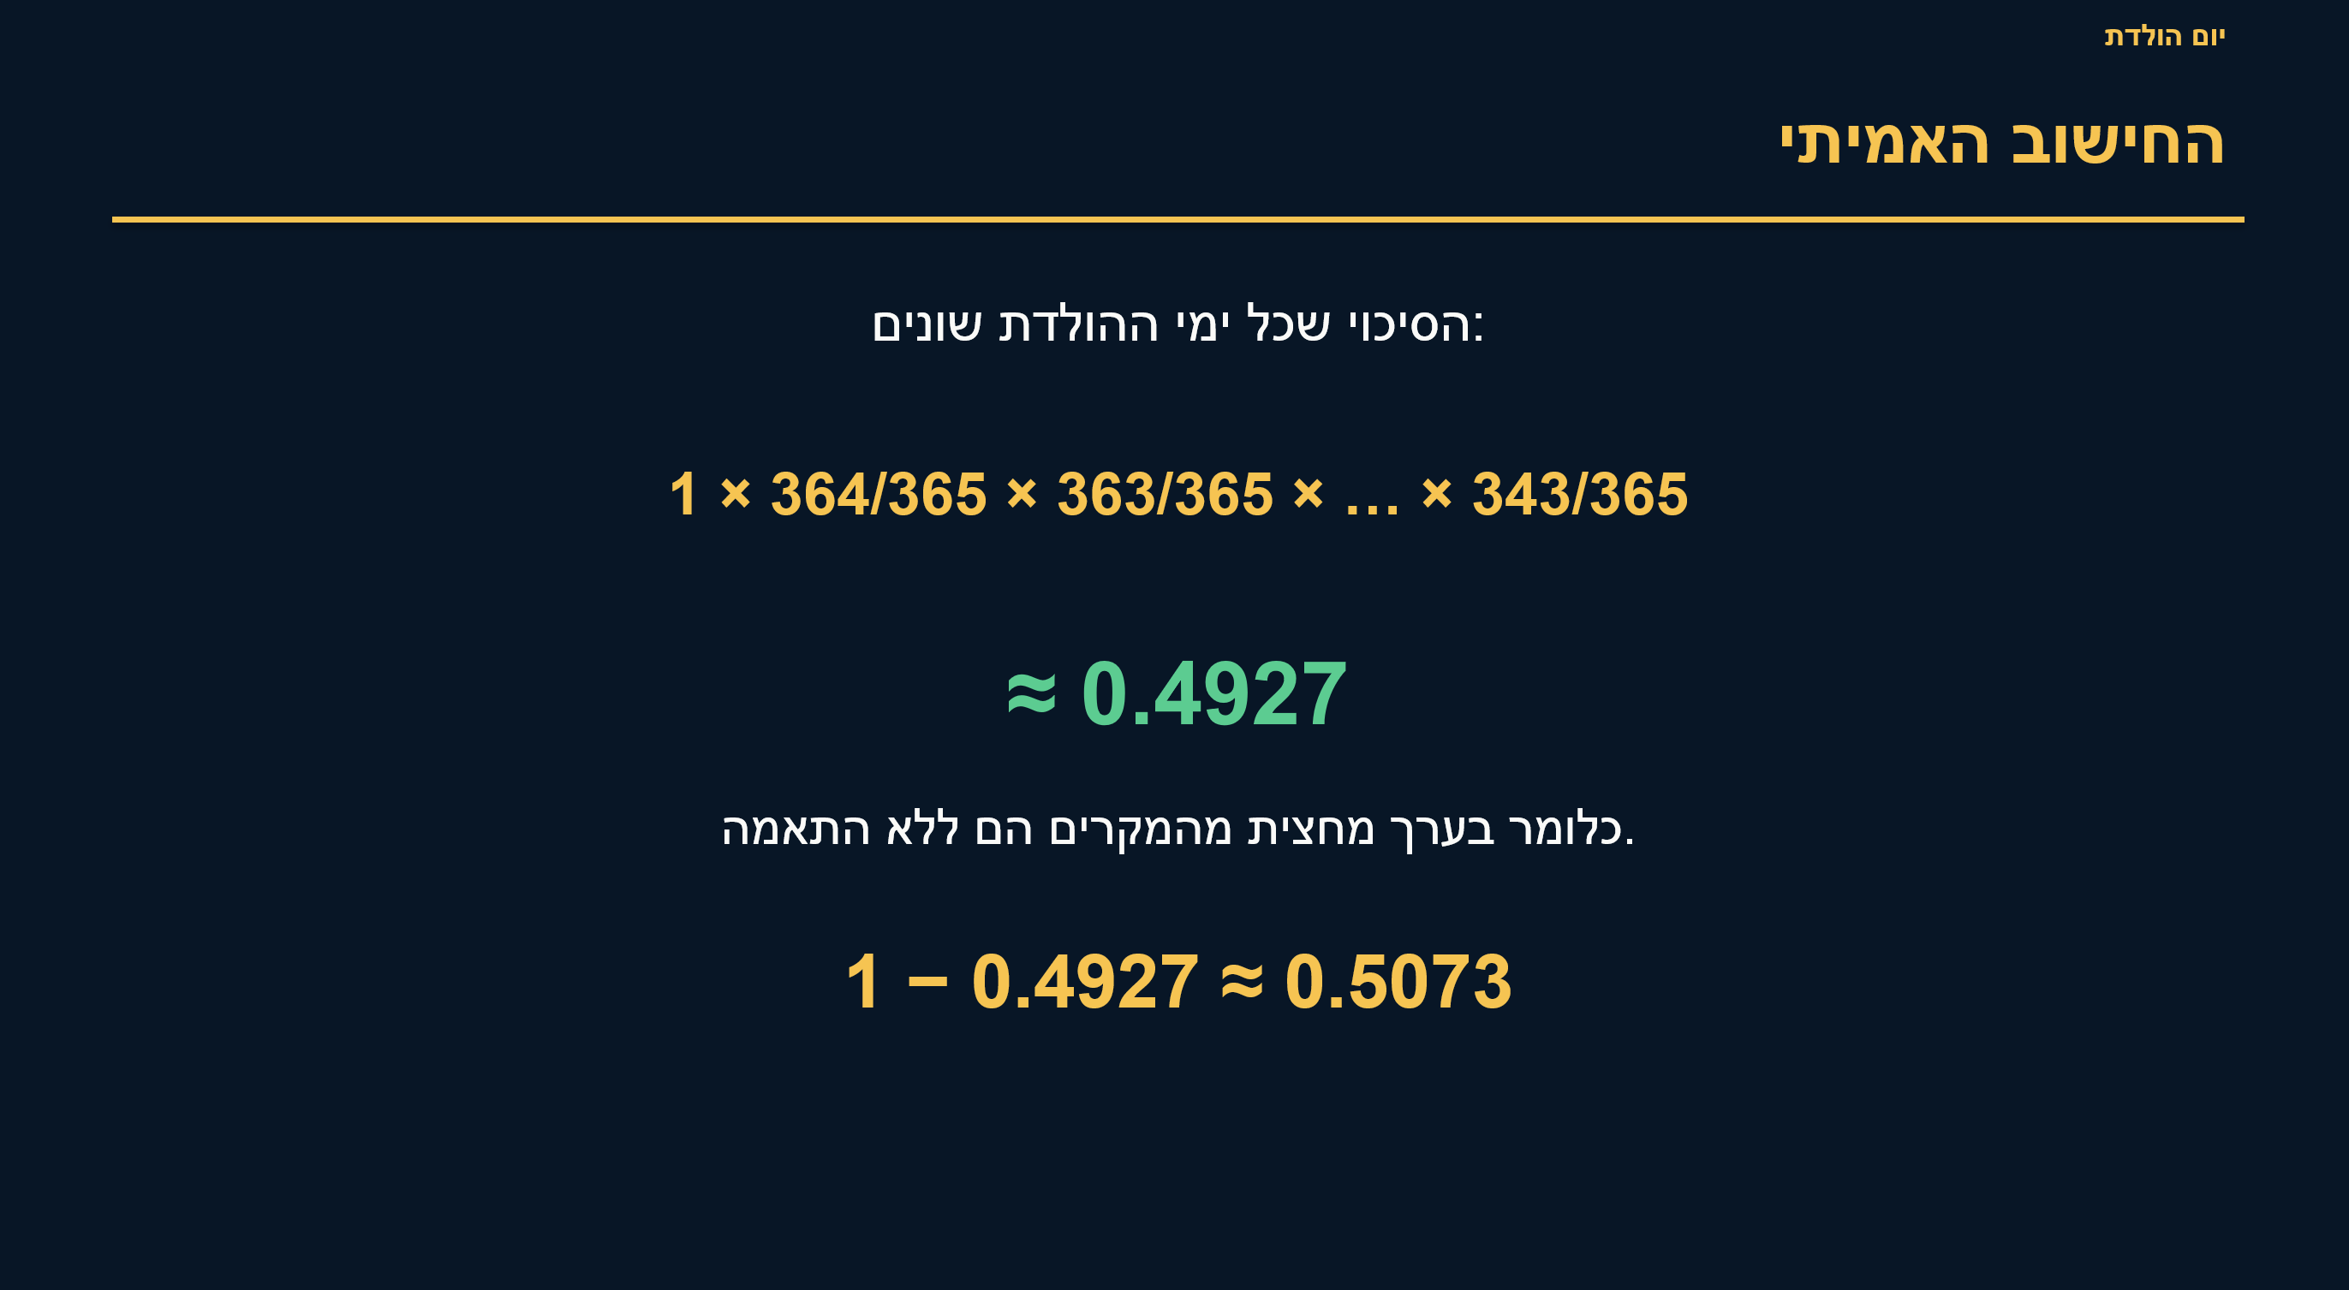

Slide 10
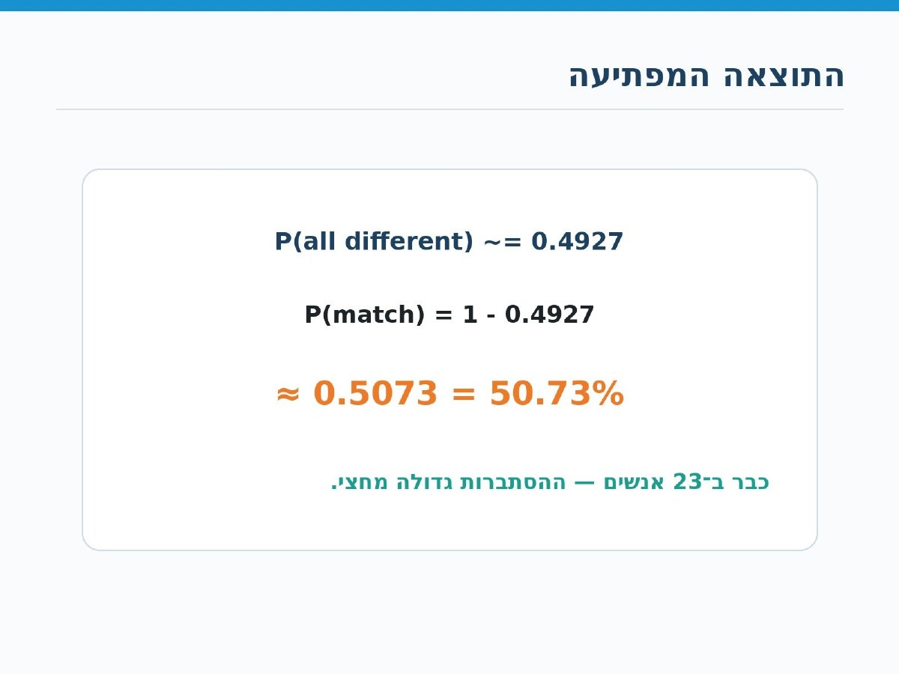

Slide 11
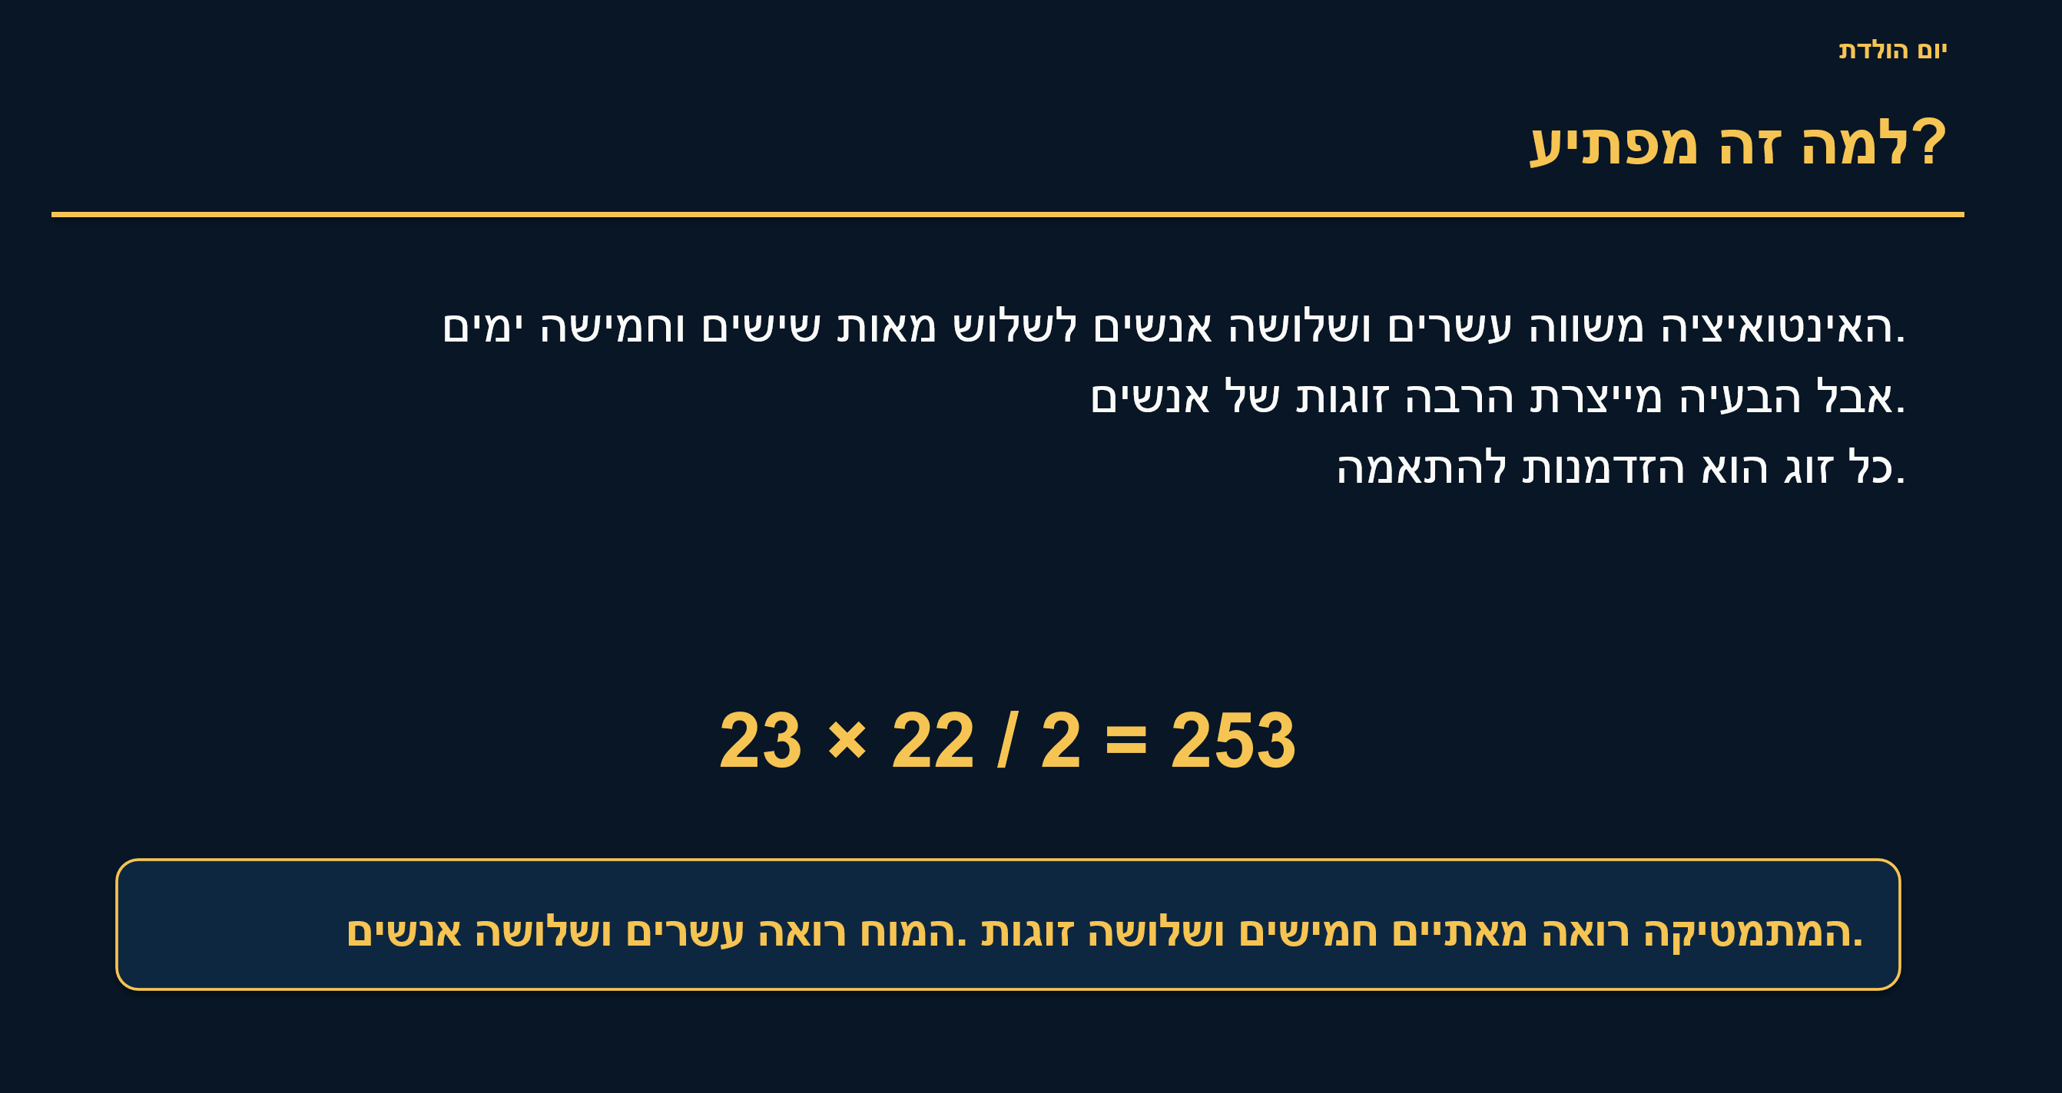

Slide 12
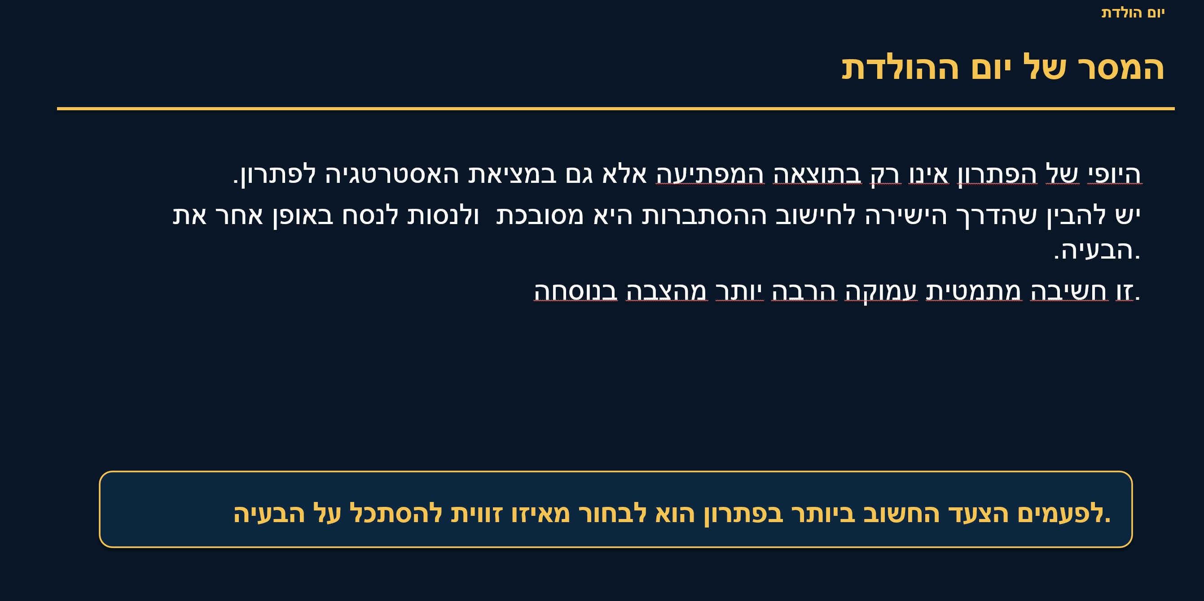

Slide 13
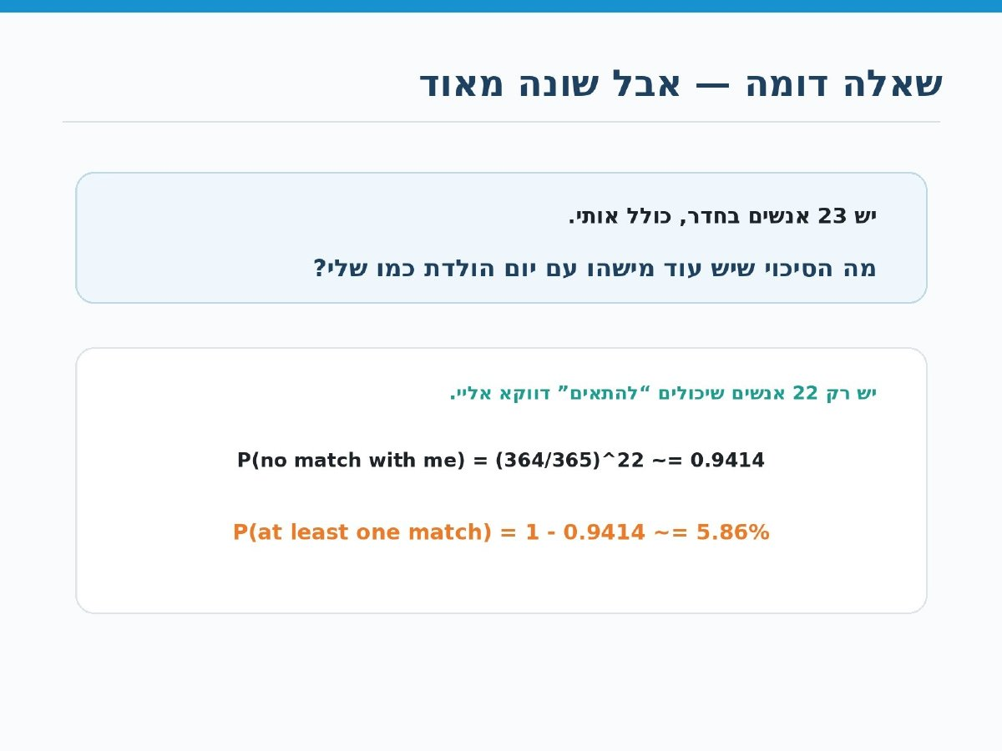

Slide 14
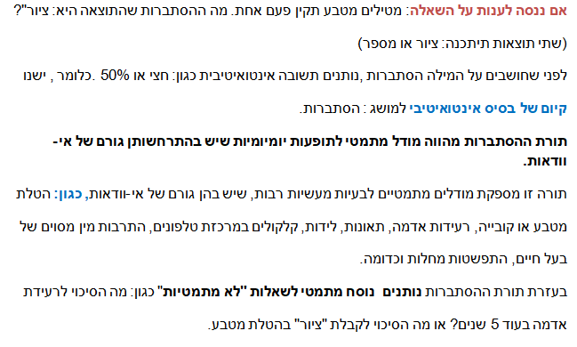
תורת ההסתברות

Slide 15
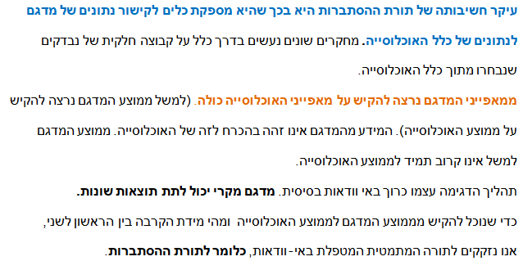
תורת ההסתברות

Slide 16
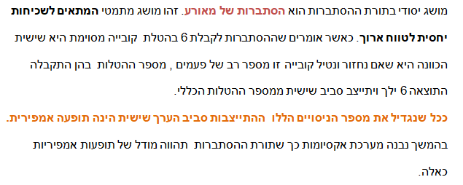
תורת ההסתברות

Slide 17
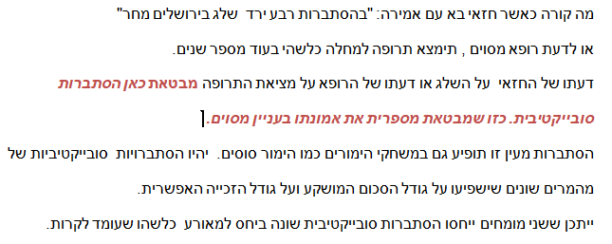
תורת ההסתברות

Slide 18
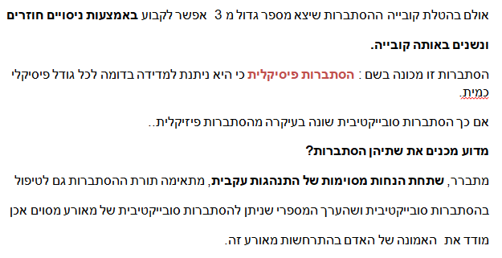
תורת ההסתברות

Slide 19
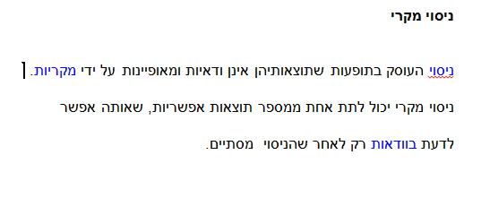
תורת ההסתברות

Slide 20
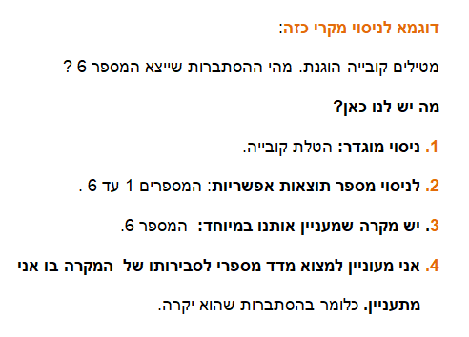
תורת ההסתברות

Slide 21
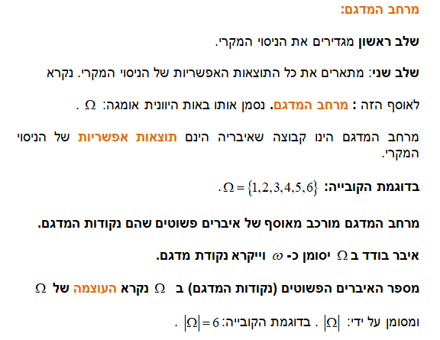
תורת ההסתברות

Slide 22
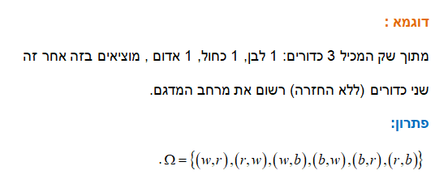
תורת ההסתברות

Slide 23
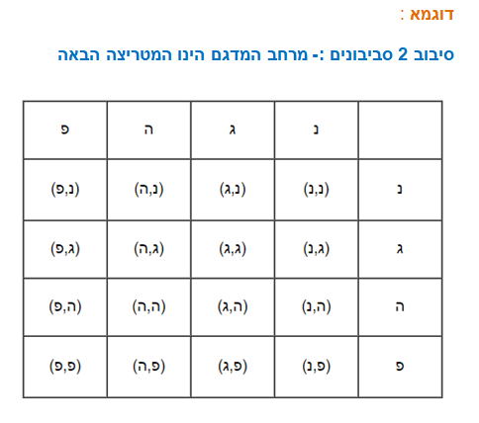
תורת ההסתברות

Slide 24
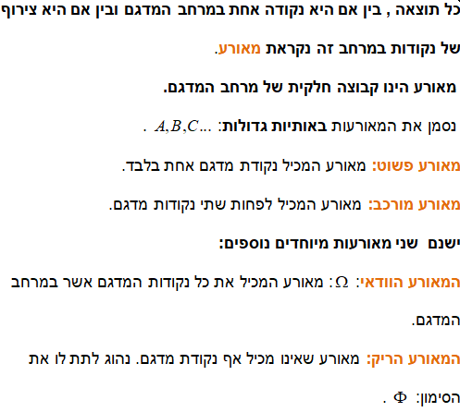
תורת ההסתברות

Slide 25
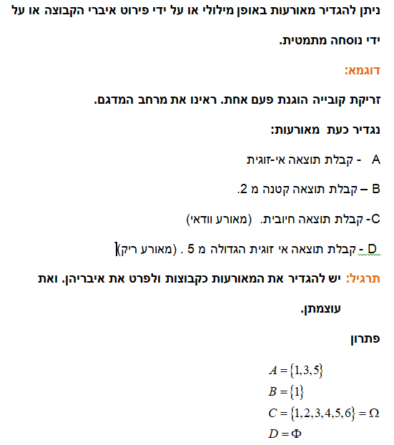
תורת ההסתברות

Slide 26
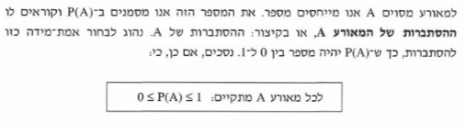
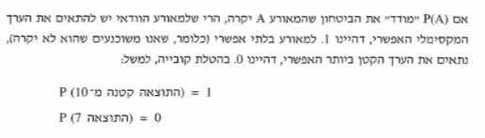


תורת ההסתברות

Slide 27
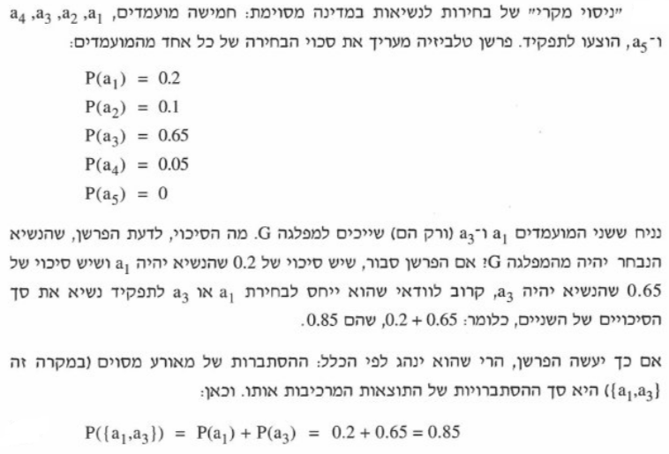
תורת ההסתברות

Slide 28
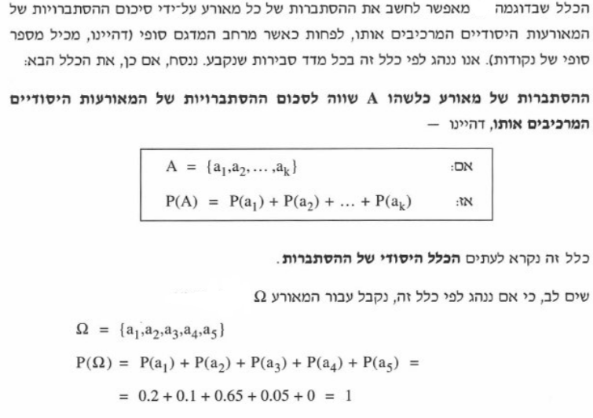
תורת ההסתברות

Slide 29
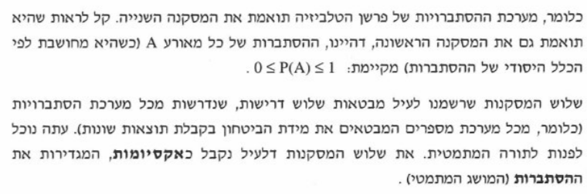
תורת ההסתברות

Slide 30
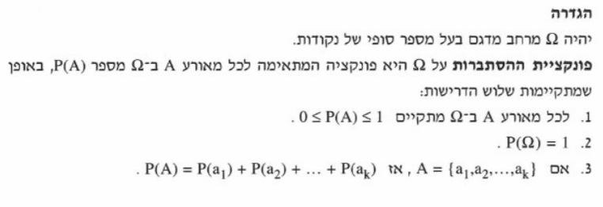
תורת ההסתברות

Slide 31
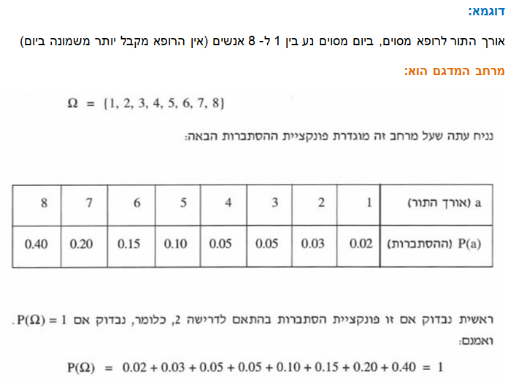
תורת ההסתברות

Slide 32
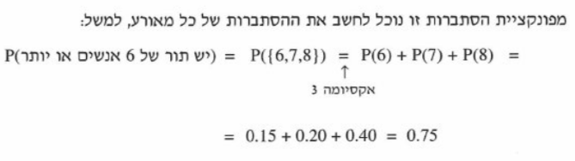
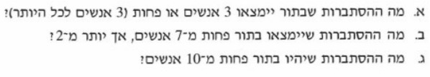
תורת ההסתברות
תרגיל:

Slide 33
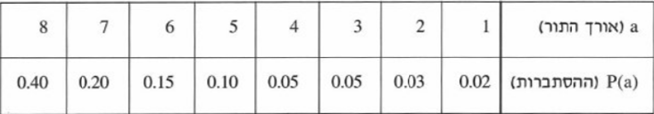
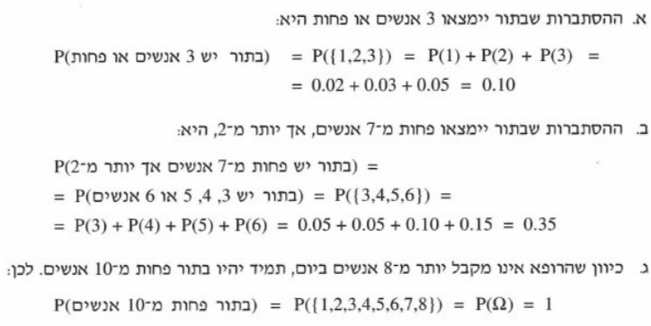
תורת ההסתברות
פתרון:

Slide 34
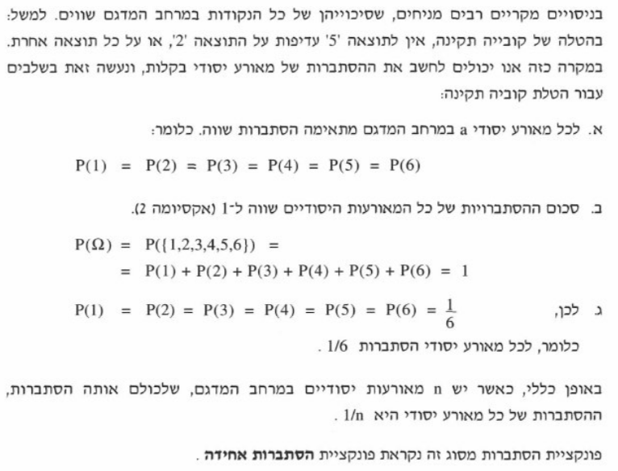
פונקציית הסתברות אחידה

Slide 35
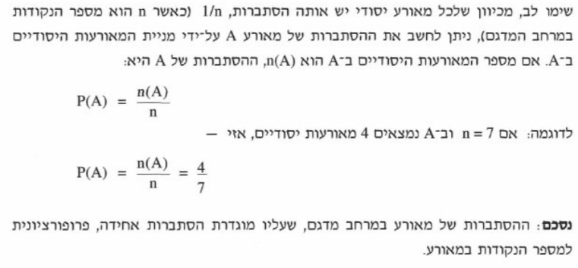
תורת ההסתברות

Slide 36
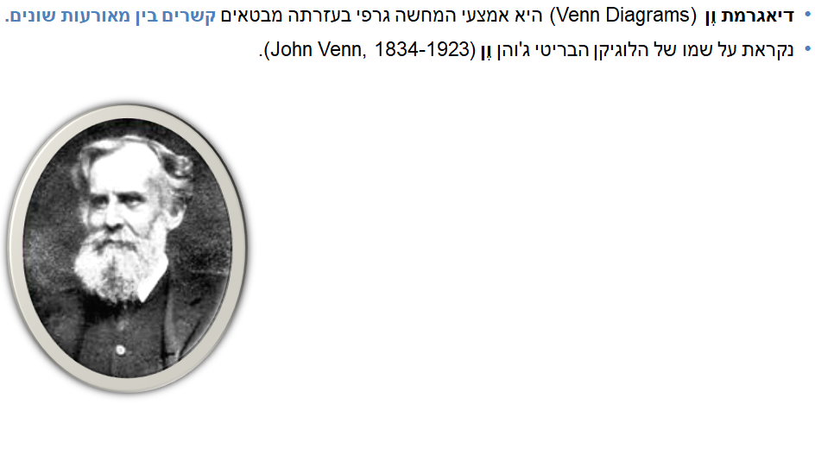
תורת ההסתברות

Slide 37
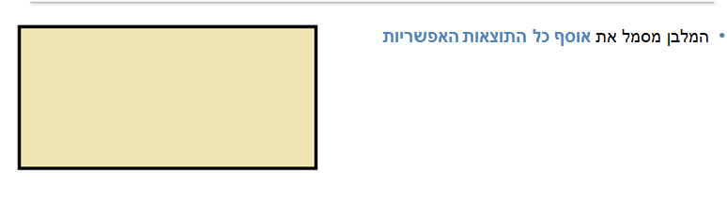
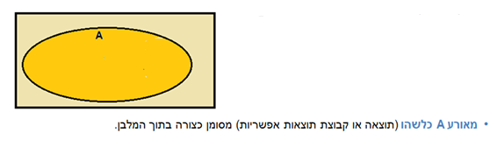
דיאגרמת וון

Slide 38

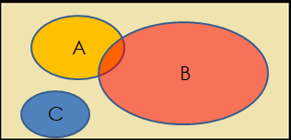
דיאגרמת וון

Slide 39
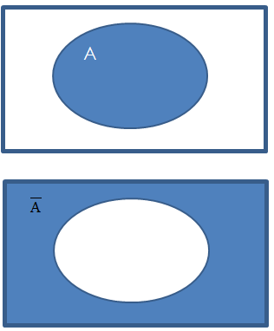
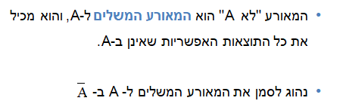
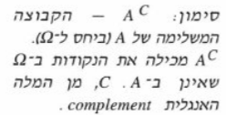
מאורעות משלימים

Slide 40
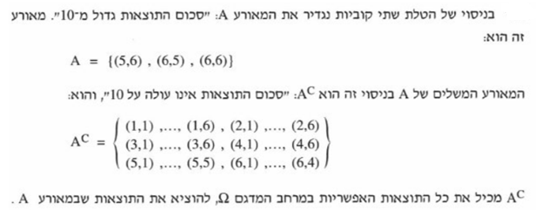
מאורעות משלימים

Slide 41
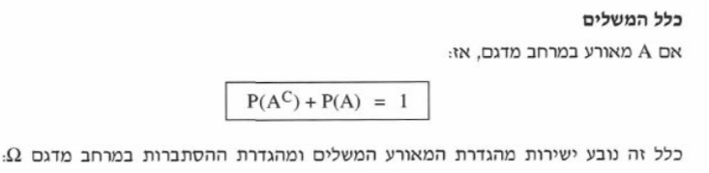
מאורעות משלימים

Slide 42
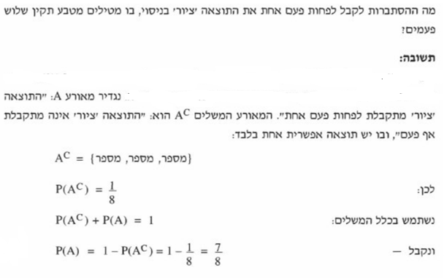
מאורעות משלימים

Slide 43
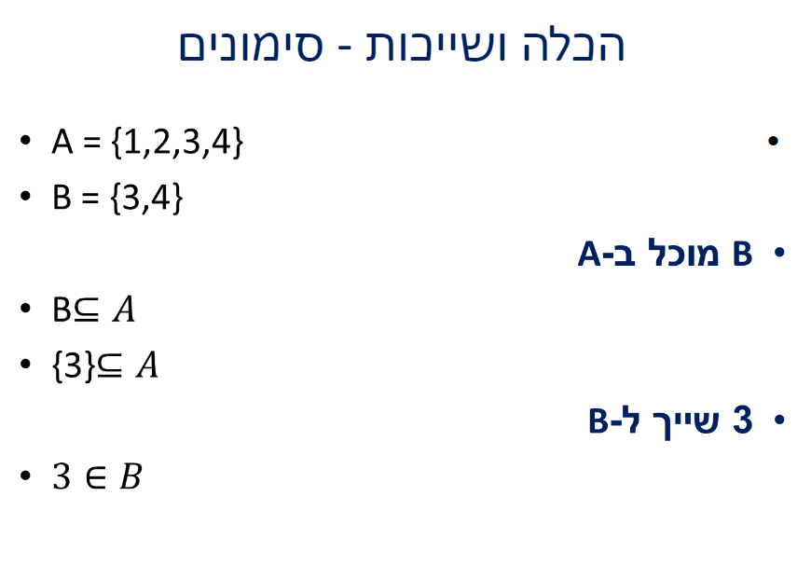

Slide 44




חיתוך מאורעות

Slide 45


חיתוך מאורעות
דוגמא:

Slide 46



חיתוך מאורעות

Slide 47



מאורעות זרים

Slide 48
הפרש מאורעות
הפרש המאורעות בין A ל B הוא המאורע הכולל את כל התוצאות של מאורע A שאינן נמצאות במאורע B ומסומן ע"י A - B.
ההסתברות להפרש המאורעות מסומנת ע"י (P(A - B.
Notes:
למורה: כמובן שבמידה דומה אפשר לבצע הפרש בין B ל-A.

Slide 49
הפרש מאורעות
הפרש המאורעות בין A ל B הוא המאורע הכולל את כל התוצאות של מאורע A שאינן נמצאות במאורע B ומסומן ע"י A - B.
ההסתברות להפרש המאורעות מסומנת ע"י (P(A - B.
כיצד יראה הפרש בין מאורעות?
נחתכים
מוכלים
זרים
A
A
B
A
B
B
Notes:
למורה: דון עם התלמידים מה דעתם תהיה התשובה

Slide 50
הפרש מאורעות
הפרש המאורעות בין A ל B הוא המאורע הכולל את כל התוצאות של מאורע A שאינן נמצאות במאורע B ומסומן ע"י A - B.
ההסתברות להפרש המאורעות מסומנת ע"י (P(A - B.
כיצד יראה הפרש בין מאורעות?
נחתכים
מוכלים
זרים
A-B
A=A-B
B
A-B
B
B
B

Slide 51
הפרש מאורעות
הפרש המאורעות בין A ל B הוא המאורע הכולל את כל התוצאות של מאורע A שאינן נמצאות במאורע B ומסומן ע"י A - B.
ההסתברות להפרש המאורעות מסומנת ע"י (P(A - B.
כיצד נחשב הסתברות של הפרש בין מאורעות בכל אחד מהמקרים?
נחתכים
מוכלים
זרים
A-B
A=A-B
B
A-B
B
B
B
Notes:
למורה: דון עם התלמידים מה דעתם תהיה התשובה

Slide 52



הפרש מאורעות
הפרש המאורעות בין A ל B הוא המאורע הכולל את כל התוצאות של מאורע A שאינן נמצאות במאורע B ומסומן ע"י A - B.
ההסתברות להפרש המאורעות מסומנת ע"י (P(A - B.
כיצד נחשב הסתברות של הפרש בין מאורעות בכל אחד מהמקרים?
נחתכים
מוכלים
זרים
A-B
A=A-B
B
A-B
B
B
B
Notes:
למורה: דון באפשרות שהנוסחה לחישוב החיתוך במקרה של מאורעות נחתכים היא למעשה המקרה הכללי,
במקרה והמאורעות זרים – החיתוך הוא מאורע ריק
במקרה והמאורעות מוכלים – החיתוך הוא מאורע B

Slide 53
הפרש בין מאורעות | דוגמא
בוחרים אקראית מספר טבעי בין 1 ו-100.
מה ההסתברות לבחור מספר המתחלק ב-6 ואינו מתחלק ב-15?

Slide 54
הפרש בין מאורעות | פתרון
בוחרים אקראית מספר טבעי בין 1 ו-100.
מה ההסתברות לבחור מספר המתחלק ב-6 ואינו מתחלק ב-15?
כיצד תיראה דיאגרמת וֶן של הנתונים?
Notes:
למורה: דון תחילה מהו היחס בין המאורעות (זרים, מוכלים, נחתכים?)

Slide 55
הפרש בין מאורעות | פתרון
בוחרים אקראית מספר טבעי בין 1 ו-100.
מה ההסתברות לבחור מספר המתחלק ב-6 ואינו מתחלק ב-15?
כיצד תיראה דיאגרמת וֶן של הנתונים?
מתחלקים
גם ב-6 וגם ב-15
מתחלקים ב-6
מתחלקים ב-15

Slide 56
הפרש בין מאורעות | פתרון
בוחרים אקראית מספר טבעי בין 1 ו-100.
מה ההסתברות לבחור מספר המתחלק ב-6 ואינו מתחלק ב-15?
כיצד תיראה דיאגרמת וֶן של הנתונים?
נסמן ב-A את המאורע לבחור מספר המתחלק ב-6,
נסמן ב-B את המאורע לבחור מספר המתחלק ב-15.
A ∩ B
מתחלקים
גם ב-6 וגם ב-15
A
מתחלקים ב-6
B
מתחלקים ב-15

Slide 57
הפרש בין מאורעות | פתרון
בוחרים אקראית מספר טבעי בין 1 ו-100.
מה ההסתברות לבחור מספר המתחלק ב-6 ואינו מתחלק ב-15?
כיצד תיראה דיאגרמת וֶן של הנתונים?
נסמן ב-A את המאורע לבחור מספר המתחלק ב-6,
נסמן ב-B את המאורע לבחור מספר המתחלק ב-15.
אנו מחפשים למעשה את P(A - B). (מקווקו באדום).
A ∩ B
מתחלקים
גם ב-6 וגם ב-15
A-B
מתחלקים ב-6
ולא ב-15
B
מתחלקים ב-15

Slide 58
הפרש בין מאורעות | פתרון
בוחרים אקראית מספר טבעי בין 1 ו-100.
מה ההסתברות לבחור מספר המתחלק ב-6 ואינו מתחלק ב-15?
מהנוסחה להפרש:
A ∩ B
מתחלקים
גם ב-6 וגם ב-15
A-B
מתחלקים ב-6
ולא ב-15
B
מתחלקים ב-15

Slide 59

הפרש בין מאורעות | פתרון
בוחרים אקראית מספר טבעי בין 1 ו-100.
מה ההסתברות לבחור מספר המתחלק ב-6 ואינו מתחלק ב-15?
מהנוסחה להפרש:
כמות המספרים המתחלקים ב-6 היא 16 (מדוע?)
לכן
A ∩ B
מתחלקים
גם ב-6 וגם ב-15
A
מתחלקים ב-6
B
מתחלקים ב-15
Notes:
למורה: דרך לחישוב – נחלק את 100 המספרים לארבע קבוצות: 1-25, 26-50, 51-75, 76-100.
בכל אחת מהן מופיעות 4 כפולות של 6. לכן סה"כ 4*4=16.
הסבר לתלמידים שעדיף בשלב זה לא לצמצם את השבר.
הערה: דרך אחרת 100 לחלק ל 6 זה 16 ושארית 4 ולכן יש 16 מספרים שמתחלקים ב 6.

Slide 60


הפרש בין מאורעות | פתרון
בוחרים אקראית מספר טבעי בין 1 ו-100.
מה ההסתברות לבחור מספר המתחלק ב-6 ואינו מתחלק ב-15?
מהנוסחה להפרש:
כמות המספרים המתחלקים ב-6 היא 16 (מדוע?)
לכן
המספרים המתחלקים גם ב-6 וגם ב-15הם: 30, 60 ,90
לכן
A ∩ B
מתחלקים
גם ב-6 וגם ב-15
A
מתחלקים ב-6
B
מתחלקים ב-15

Slide 61


הפרש בין מאורעות | פתרון
בוחרים אקראית מספר טבעי בין 1 ו-100.
מה ההסתברות לבחור מספר המתחלק ב-6 ואינו מתחלק ב-15?
מהנוסחה להפרש:
כמות המספרים המתחלקים ב-6 היא 16 (מדוע?)
לכן
המספרים המתחלקים גם ב-6 וגם ב-15הם: 30, 60 ,90
לכן
לכן ההסתברות לבחור מספר המתחלק ב-6 ואינו מתחלק ב-15
היא:
A ∩ B
מתחלקים
גם ב-6 וגם ב-15
A-B
מתחלקים ב-6
ולא ב-15
B
מתחלקים ב-15

Slide 62



איחוד מאורעות

Slide 63


איחוד מאורעות

Slide 64

להלן נתוני כיתה בת 7 תלמידים:

Slide 65


המשך הדוגמא:

Slide 66





איחוד מאורעות
בדוגמא הקודמת:

Slide 67








איחוד מאורעות
איחוד המאורעות A ו B כולל את כל התוצאות שנמצאות או ב A או ב B או בשניהם ומסומן ע"י
ההסתברות לאיחוד המאורעות מסומנת ע"י
כיצד נחשב את ?
ניעזר בציור:
איחוד המאורעות
חיתוךהמאורעות
הפרש בין A ל-B
הפרש בין B ל-A
בצד ימין קיים איחוד של מאורעות זרים. לכן הסתברות האיחוד שווה לסכום הסתברויות המאורעות

Slide 68




איחוד מאורעות
איחוד המאורעות A ו B כולל את כל התוצאות שנמצאות או ב A או ב B או בשניהם ומסומן ע"י
ההסתברות לאיחוד המאורעות מסומנת ע"י
כיצד נחשב את ?
ניעזר בציור:
איחוד המאורעות
חיתוךהמאורעות
הפרש בין A ל-B
הפרש בין B ל-A
=
+
+
=
+
+

Slide 69




איחוד מאורעות
איחוד המאורעות A ו B כולל את כל התוצאות שנמצאות או ב A או ב B או בשניהם ומסומן ע"י
ההסתברות לאיחוד המאורעות מסומנת ע"י
כיצד נחשב את ?
ניעזר בציור:
קיבלנו:
איחוד המאורעות
חיתוךהמאורעות
הפרש בין A ל-B
הפרש בין B ל-A
=
+
+
=
+
+
Notes:
למורה: האינטואיציה – כשאנחנו מחברים בין שני המאורעות, אנחנו למעשה מחברים פעמיים את החיתוך,
לכן צריך להחסיר אותו מהנוסחה.

Slide 70

איחוד מאורעות
איחוד המאורעות A ו B כולל את כל התוצאות שנמצאות או ב A או ב B או בשניהם ומסומן ע"י
ההסתברות לאיחוד המאורעות מסומנת ע"י
כיצד נחשב את ?
נחשב בדרך נוספת
איחוד המאורעות
המאורע B
הפרש בין A ל-B
בצד ימין קיים איחוד של מאורעות זרים. לכן הסתברות האיחוד שווה לסכום הסתברויות המאורעות

Slide 71


איחוד מאורעות
איחוד המאורעות A ו B כולל את כל התוצאות שנמצאות או ב A או ב B או בשניהם ומסומן ע"י
ההסתברות לאיחוד המאורעות מסומנת ע"י
כיצד נחשב את ?
נחשב בדרך נוספת
איחוד המאורעות
המאורע B
הפרש בין A ל-B
=
+

Slide 72

איחוד מאורעות
איחוד המאורעות A ו B כולל את כל התוצאות שנמצאות או ב A או ב B או בשניהם ומסומן ע"י
ההסתברות לאיחוד המאורעות מסומנת ע"י
כיצד נחשב את ?
נחשב בדרך נוספת
איחוד המאורעות
המאורע B
הפרש בין A ל-B
=
+
לכן:

Slide 73


איחוד מאורעות
איחוד המאורעות A ו B כולל את כל התוצאות שנמצאות או ב A או ב B או בשניהם ומסומן ע"י
ההסתברות לאיחוד המאורעות מסומנת ע"י
כיצד נחשב את ?
נחשב בדרך נוספת
שוב קיבלנו:
איחוד המאורעות
המאורע B
הפרש בין A ל-B

Slide 74

ההסתברות של איחוד מאורעות זרים

Slide 75

הכללת הנוסחה של איחוד מאורעות

Slide 76
ביצענו 3 פעולות בין מאורעות
A ∩ B
A
חיתוך המאורעות A ו B כולל את כל התוצאות שנמצאות גם ב A וגם ב B ומסומן ע"י A ∩ B.
הפרש המאורעות בין A ל B הוא המאורע הכולל כולל את כל התוצאות של מאורע A שאינן נמצאות במאורע B ומסומן ע"י A - B.
איחוד המאורעות A ו B כולל את כל התוצאות שנמצאות או ב A או ב B או בשניהם ומסומן ע"י
B
A-B
B
B
A U B
A
B
Notes:
למורה: הסב את תשומת לב התלמידים שמספיק לזכור את העמודה השמאלית כי היא המקרה הכללי ומכילה את שאר המקרים.

Slide 77












ניעזר בטבלה מהשיעור הקודם לחישוב ההסתברויות
הקשר | משלימים | זרים | מוכלים | נחתכים
הסתברות החיתוך | מאורע ריק | מאורע ריק | המאורע המוכל | התוצאות שנמצאות גם ב A וגם ב B
הסתברות ההפרש |  |  |  | התוצאות שנמצאות ב A ואינן ב- B
הסתברות האיחוד | מאורע וודאי | סכום הסתברויות המאורעות | המאורע המכיל | התוצאות שנמצאות או ב A או ב B או בשניהם
A
B
A
A
A
B
B
סוף
Notes:
למורה: הסב את תשומת לב התלמידים שמספיק לזכור את העמודה השמאלית כי היא המקרה הכללי ומכילה את שאר המקרים.

Slide 78

שאלה על איחוד וחיתוך מאורעות

Slide 79
שוקי קם בבוקר — איחוד, חיתוך והפרש מאורעות
דוגמה קצרה שמרכזת את ארבעת האזורים בדיאגרמת ון
Ω
שוקי קם בבוקר.
הסיכוי שהוא יהיה שמח 15%.
הסיכוי שהוא יאכל ארוחת בוקר 45%.
הסיכוי שגם יהיה שמח וגם יאכל ארוחת בוקר 10%.
S — שמח
B — ארוחת בוקר
נסמן:
5%
10%
35%
S — שוקי שמח
B — שוקי אוכל בוקר
רק שמח
גם שמח
וגם אוכל בוקר
רק בוקר
50%
לא זה ולא זה
1

Slide 80





הנוסחאות שמאחורי הדיאגרמה
כאן רואים במפורש איחוד, חיתוך, משלים והפרש מאורעות
3. בדיוק אחד מן המאורעות
1. איחוד — לפחות אחד
זהו איחוד של שני הפרשים זרים:
משמעות: שמח או אוכל ארוחת בוקר או שניהם.
2. הפרש מאורעות
לכן:
״שמח אבל לא אוכל בוקר״ הוא הפרש מאורעות:
2

Slide 81
סיכום הפתרון
כל סעיף מחובר לאזור אחר בדיאגרמת ון
ג. שמח ולא אוכל בוקר
ב. בדיוק אחד
א. לפחות אחד
רק שמח ועוד רק ארוחת בוקר
תשובה: 5%
תשובה: 50%
תשובה: 40%
דיאגרמת ון אינה רק ציור
היא דרך לראות איחוד, חיתוך,
משלים והפרש מאורעות בבת אחת
3

Slide 82
קרדיט לחומרי הלימוד
חלק מן הרעיונות והמקורות בהרצאות מבוססים על החומרים הבאים:
האוניברסיטה הפתוחה
חומרי מט״ח
סטטיסטיקה למדעי החברה
האתגר 5
ליקט ,ערך ופתר : משה פרץ

